Slide 1
Práctica de Laboratorio de Bases de Datos

Slide 2
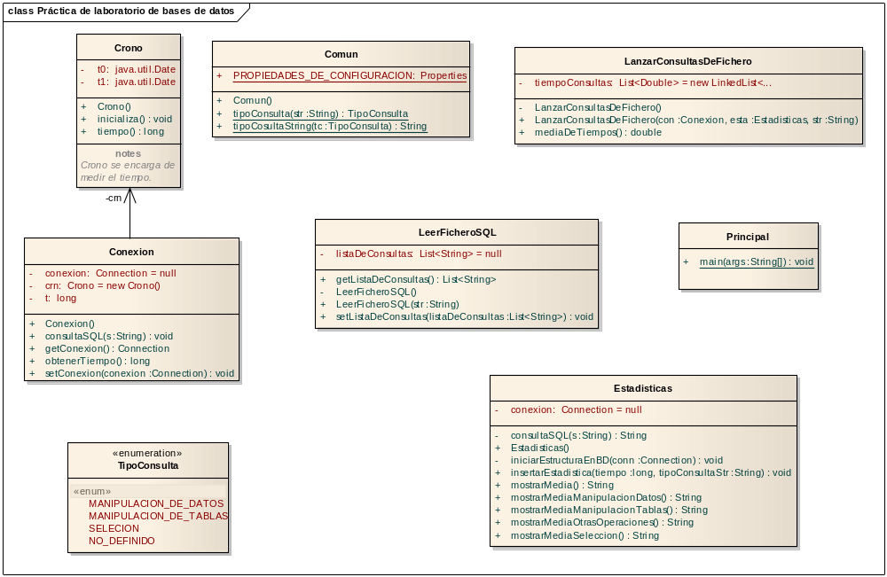

Slide 3
Modo de empleo
    java -jar practica.jar
      Así, carga el script SQL del fichero ejemplo.sql
    java -jar practica.jar <ficheroSQL>
      Así, carga el script SQL del fichero indicado
      Cada línea del fichero ha de ser una sentencia SQL, sino no va
    Las conexiones y usuarios se modifican en el fichero config.properties

Slide 4
config.properties
#
# SERVIDOR AL QUE SE LE HACEN LAS PRUEBAS
#
# Dirección o hostname de la máquina servidor de oracle
SERVIDOR_ORACLE = localhost
# Puerto de acceso al servidor
PUERTO_ORACLE = 1521
# usuario para la conexión
USUARIO_ORACLE = oracle
# contraseña del usuario
PASSWORD_USUARIO = oracle
# base de datos a la que nos conectamos
BD_ORACLE = XE
#
# ESTADISTICAS
#
# Dirección o hostname de la máquina servidor de estadisticas
SERVIDOR_ESTADISTICAS = localhost
# Puerto de acceso al servidor de estadisticas
PUERTO_ESTADISTICAS = 1521
# base de datos a la que nos conectamos
BD_ESTADISTICAS = XE
# usuario para la conexión
USUARIO_ESTADISTICAS = estadisticas
# contraseña del usuario
PASSWORD_ESTADISTICAS = oracle

